Slide 1
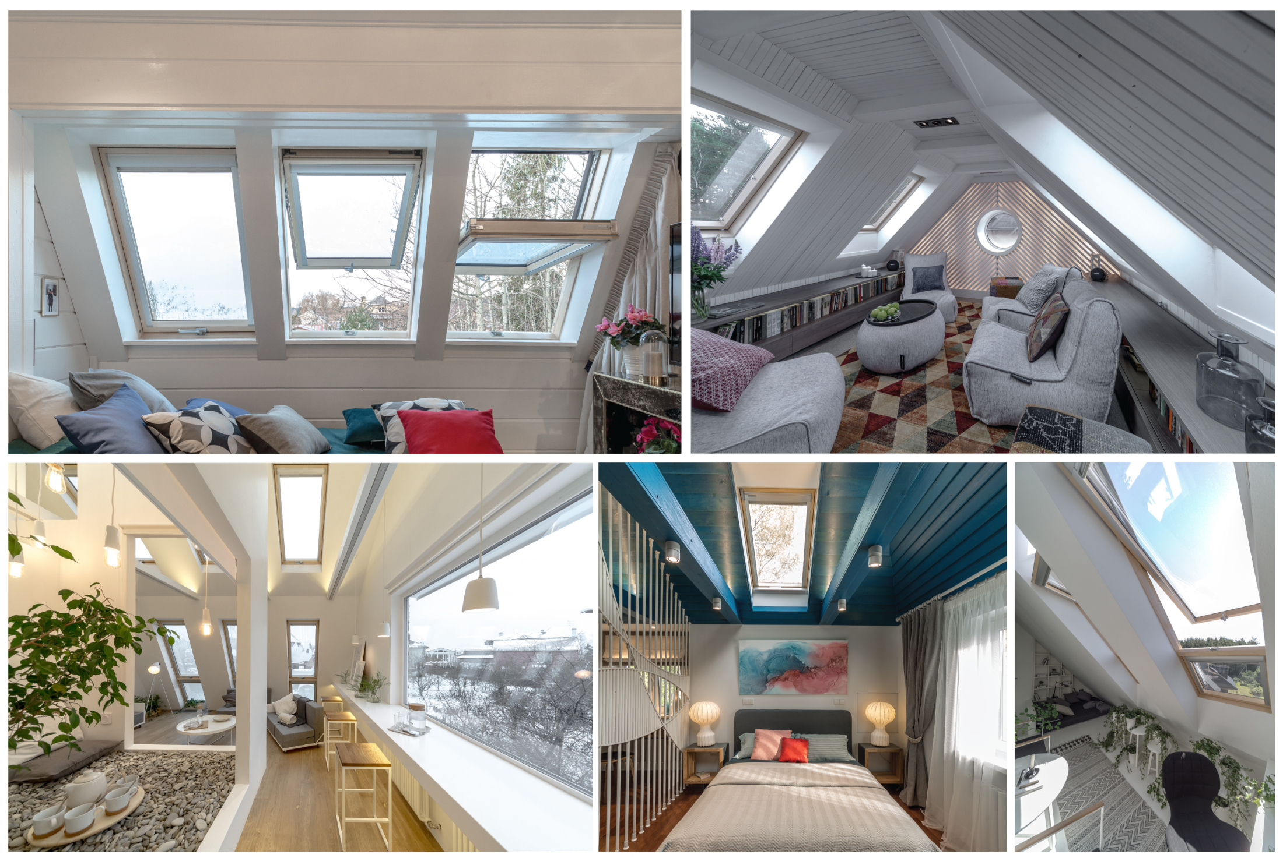

ИННОВАЦИОННАЯ
ПРОДУКЦИЯ FAKRO
2020

Slide 2
Наружные и внутренние аксессуары для мансардных окон

Slide 3
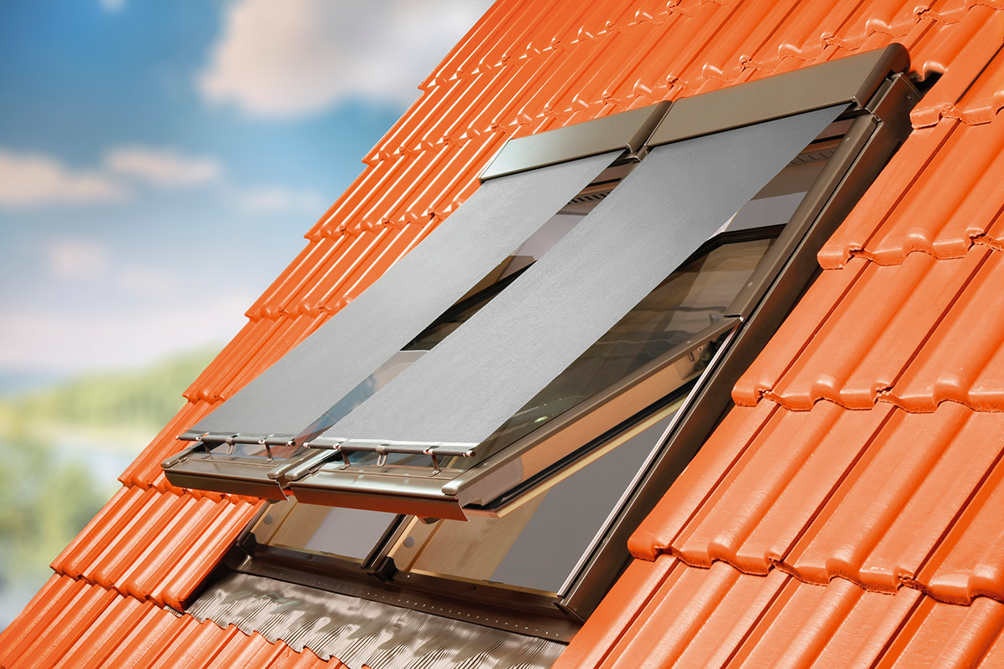
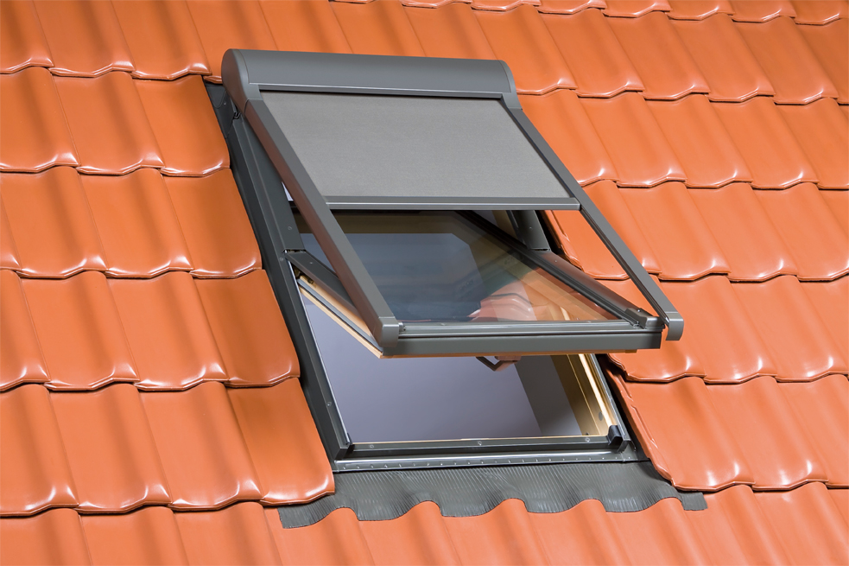
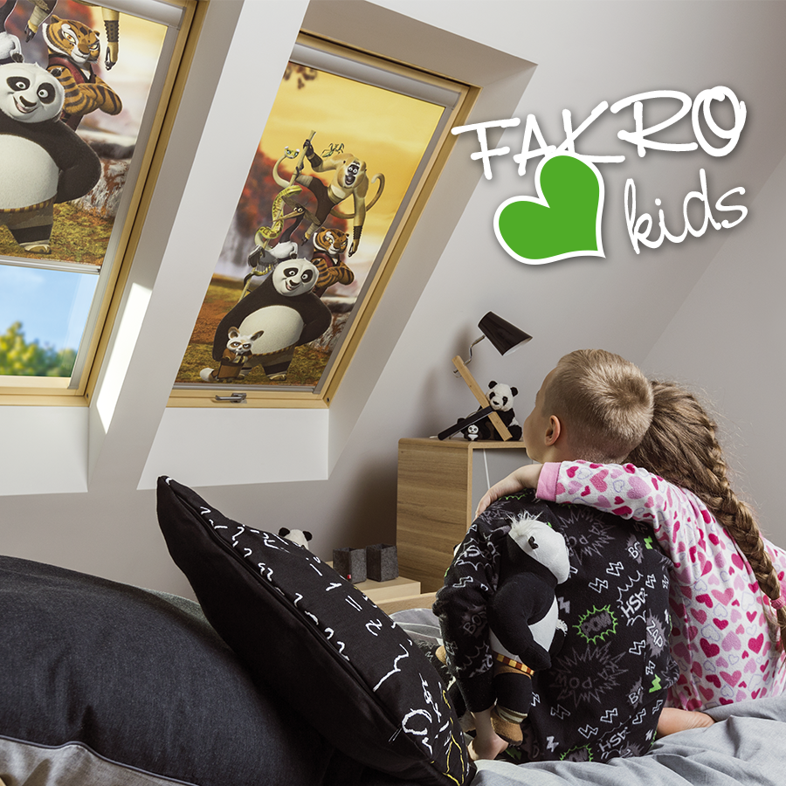
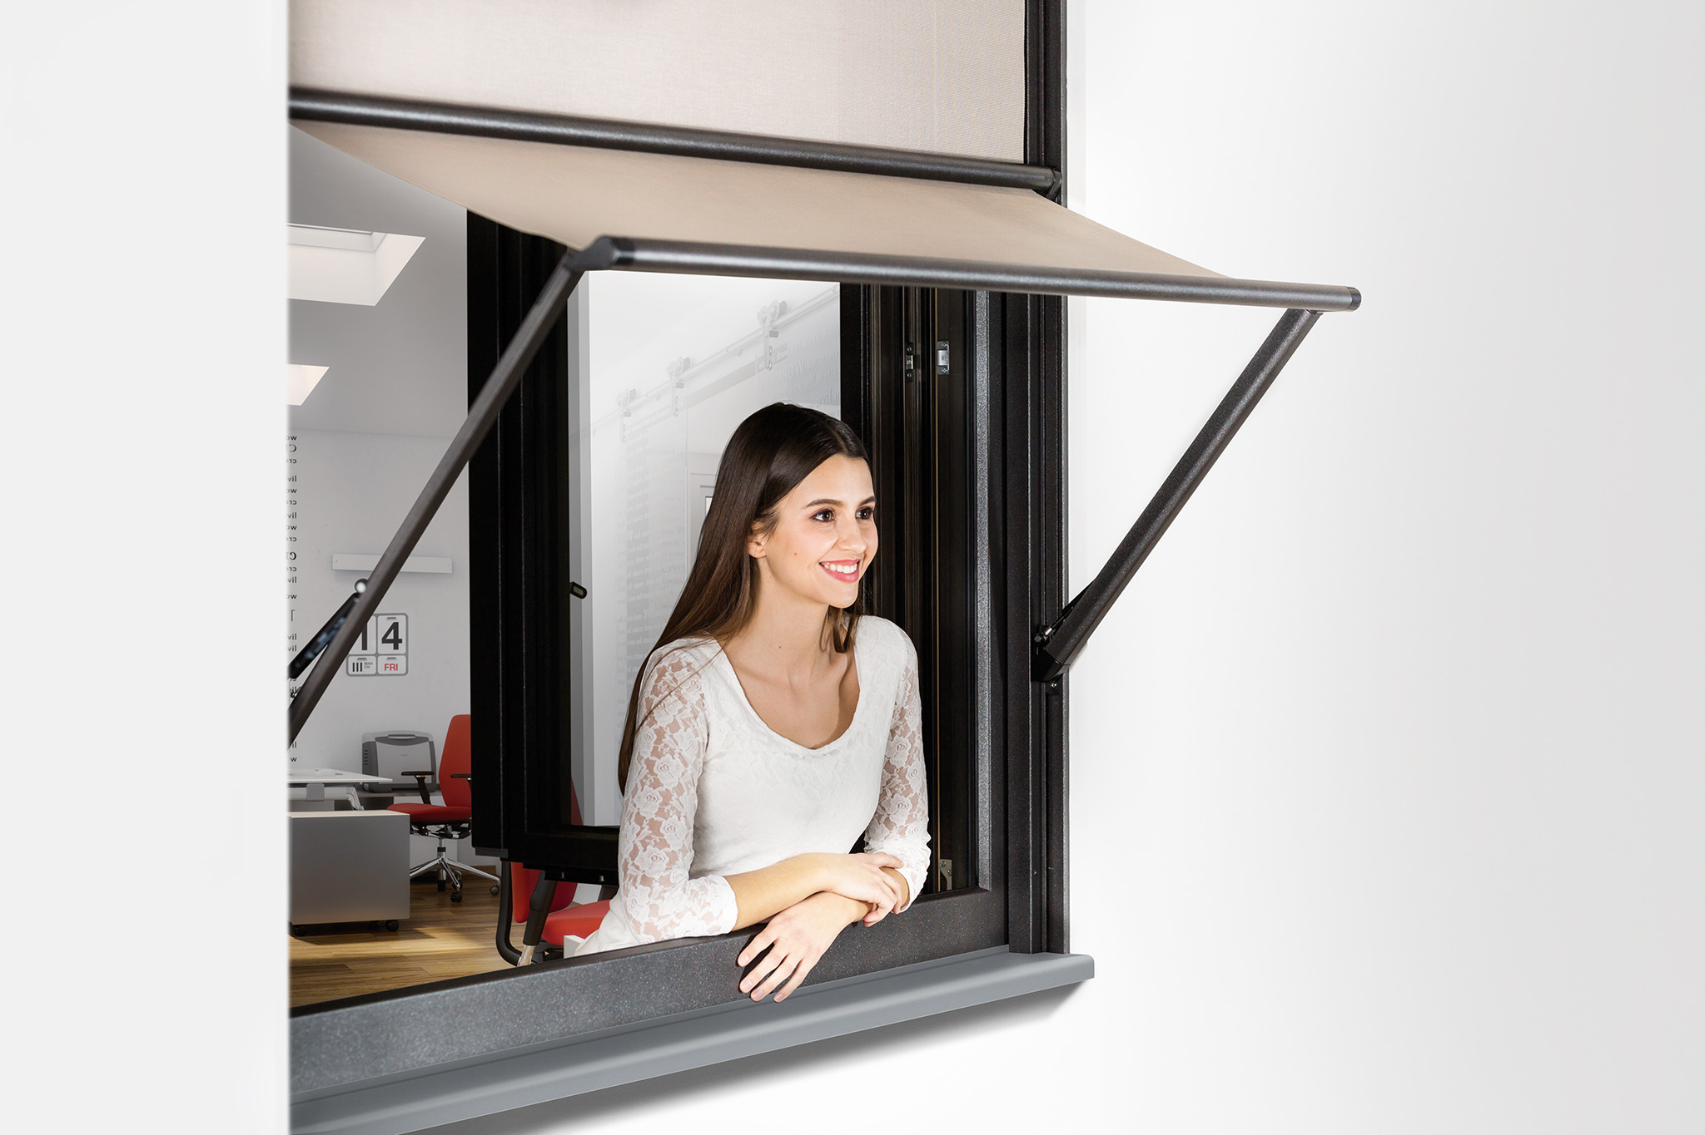
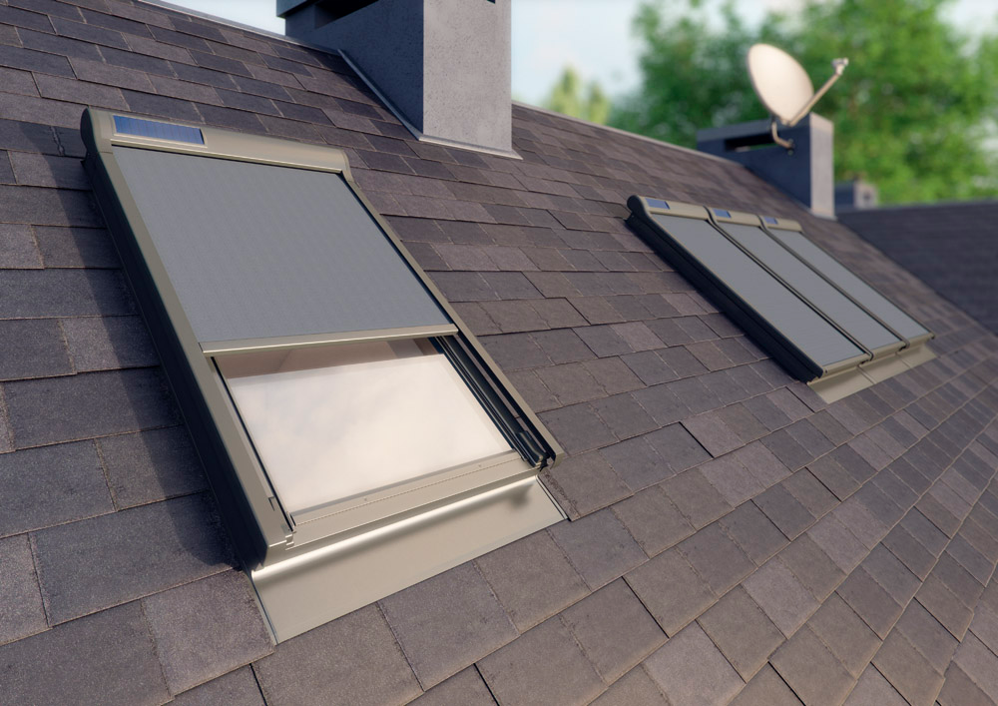
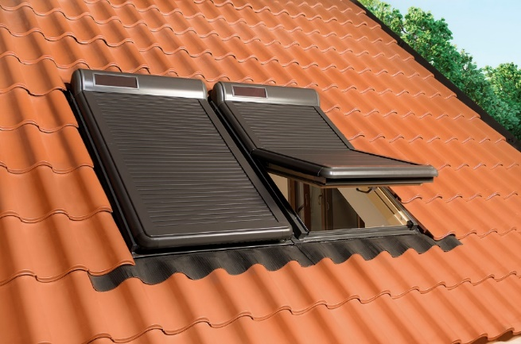
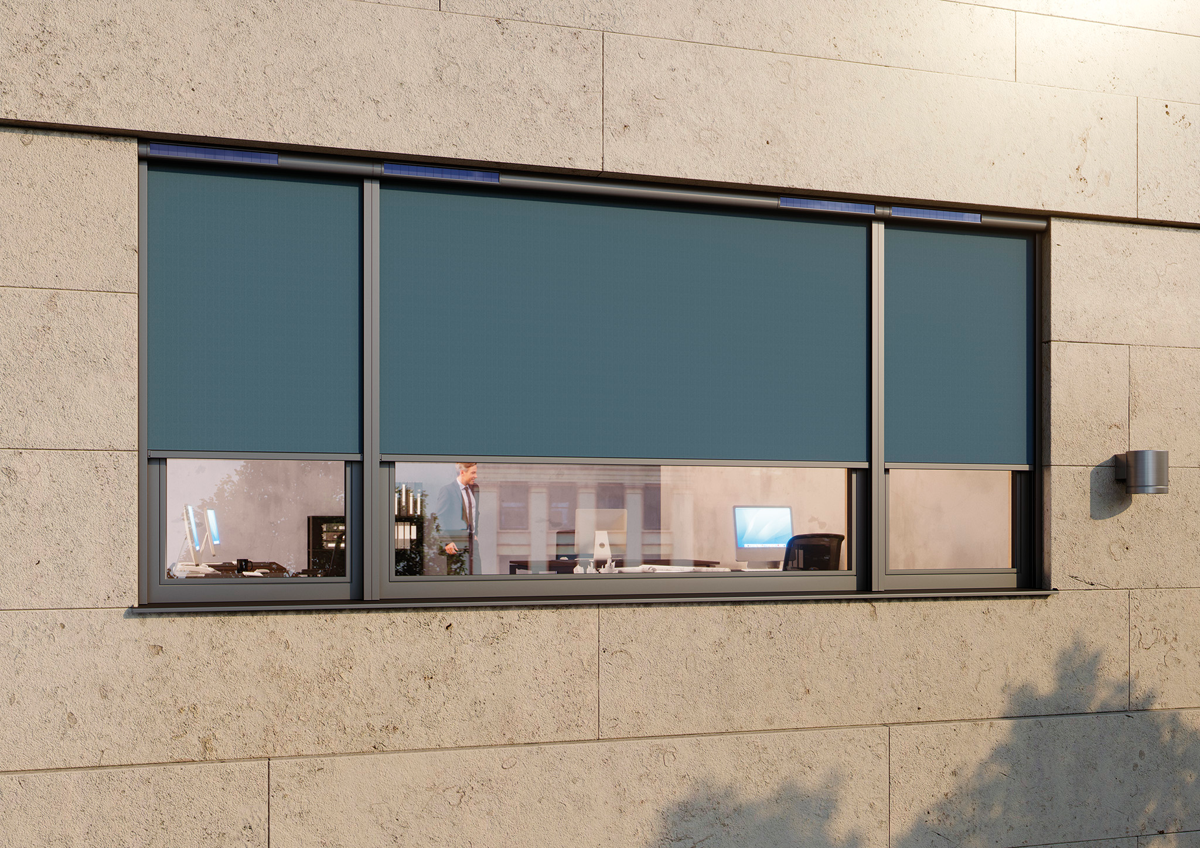
Наружные аксессуары

Slide 4

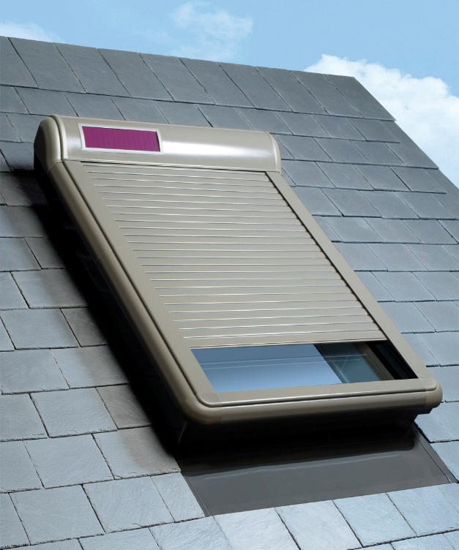
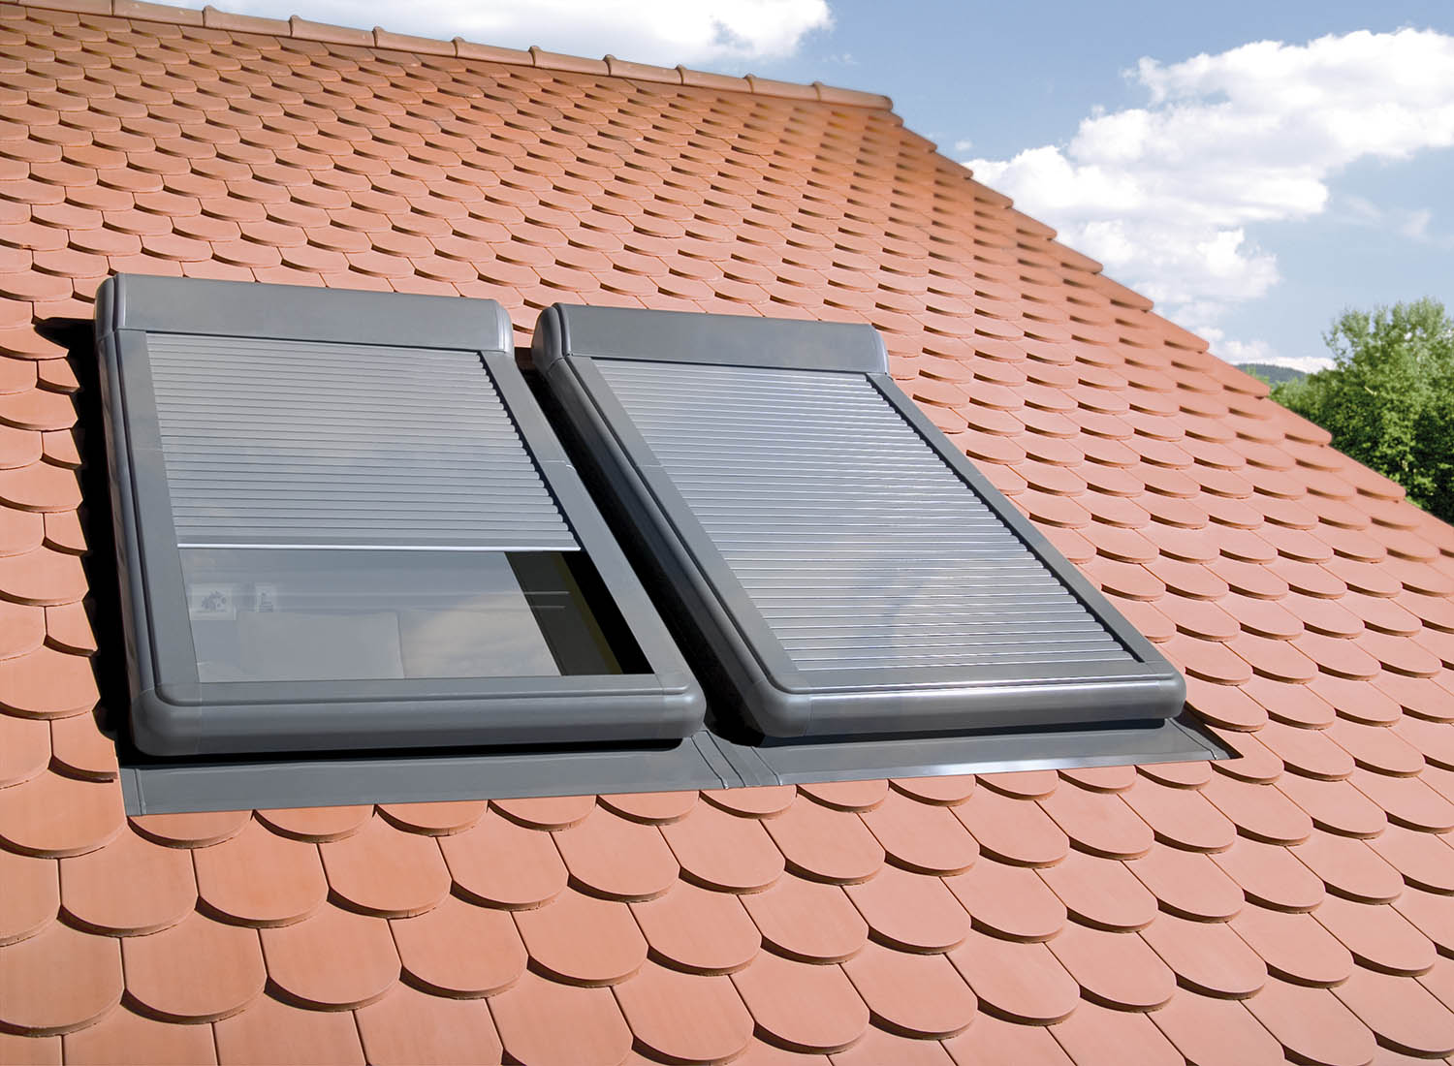
Рольставни для мансардных окон
ARZ Solar
ARZ Z-Wave

Slide 5
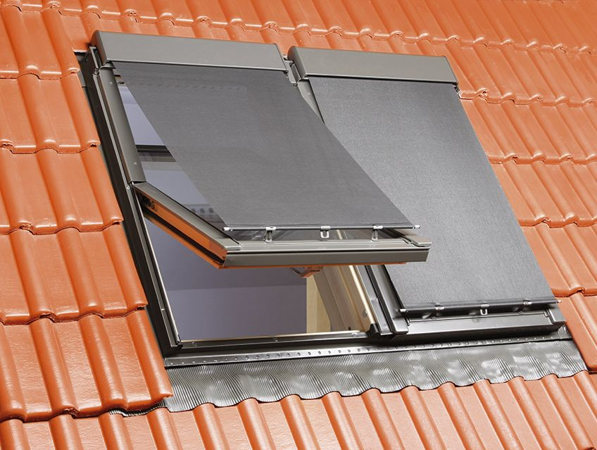
Маркизы AMZ, AME
Маркиза устанавливается поверх мансардного окна и позволяет затемнить помещение даже при открытом окне, не снижая его полезной площади остекления.
ограничение солнечного тепла, проникающего через окно;
защита от солнечных лучей без ограничения естественного обзора;
защита от вредного воздействия ультрафиолетовых лучей;
защита от бликов, особенно вредных во время работы с компьютером;
расположенная поверх окна маркиза не уменьшает полезной площади остекления;
опущенная во время дождя маркиза приглушает звук падающих капель.

Slide 6
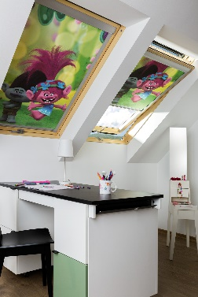
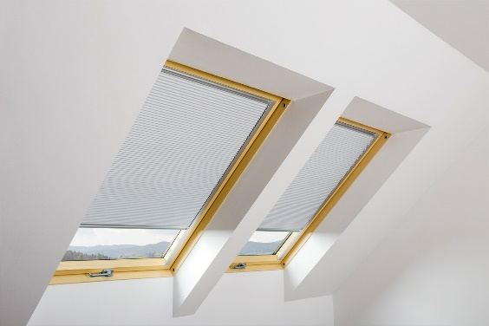
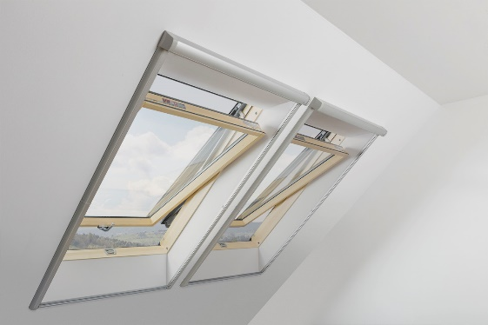
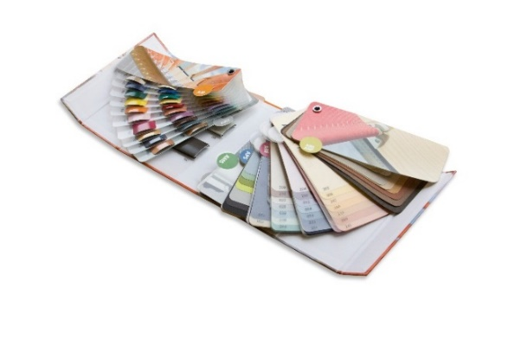
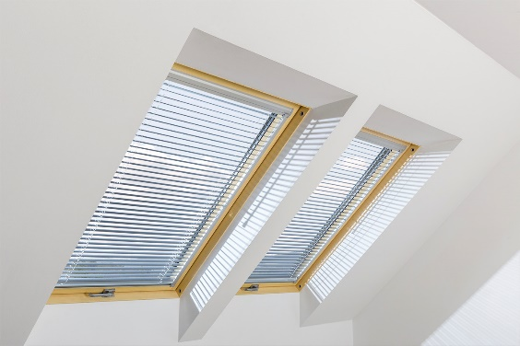
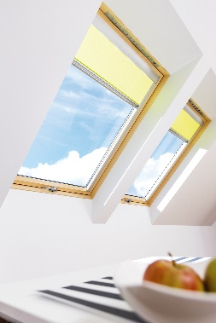
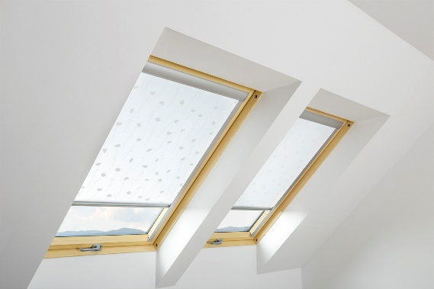
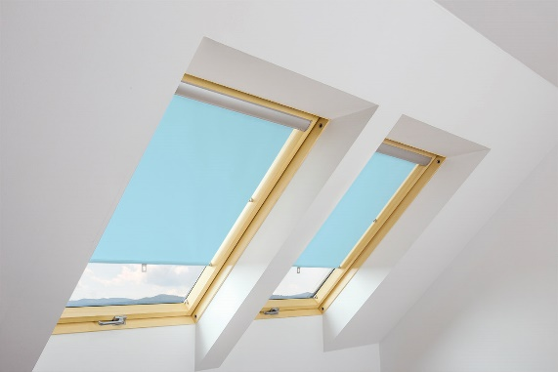
Внутренние аксессуары
для мансардных окон
Большой выбор расцветок
ARF DreamWorks
шторы для детской
APS / APF New Line
плиссированные шторы
AMS
москитная сетка
AJP жалюзи
ARF штора
ARP штора
ARS штора

Slide 7
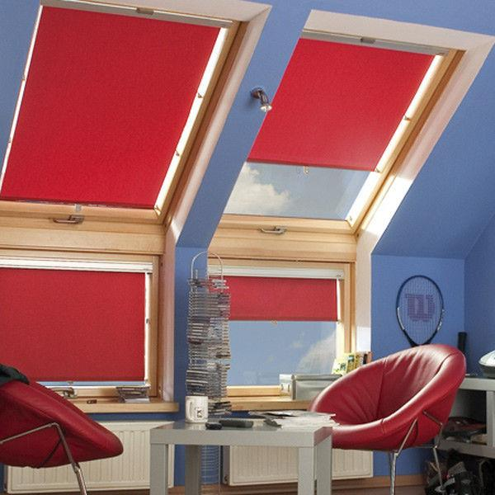
Штора ARS
Штора ARS сокращает доступ света и дополняет интерьер мансардного помещения. Три пары креплений позволяют зафиксировать штору в разных положениях.
возможность выбора различных уровней доступа света в помещение;
фиксация шторы в трех разных позициях;
эстетичная алюминиевая планка, закрывающая валик;
возможность скрыть помещение от посторонних глаз;
частичная защита помещения от излишнего нагревания
широкий выбор расцветок.
Шторы ARS подходят ко всем видам мансардных окон FAKRO.

Slide 8

Штора ARF
ARF шторы
Рулонные шторы для мансардных окон FAKRO ARF Blackout даже в самый солнечный день позволят создать в комнате полное затемнение.
обеспечивают разные уровни доступа света в помещение, в том числе полное затемнение;
возможность фиксировать штору в любом положении благодаря боковым направляющим;
эстетичная алюминиевая планка, закрывающая валик;
возможность скрыть помещение от посторонних глаз;
частичная защита помещения от излишнего нагревания ;
обладают отличной влагостойкостью;

Slide 9
Штора ARP
Штора ARP отличается наличием боковых направляющих, что позволяет максимально ограничить доступ света в помещение и фиксировать штору в любом положении
возможность выбора различных уровней доступа света в помещение;
возможность фиксации шторы в любой позиции благодаря наличию боковых направляющих;
эстетичная алюминиевая планка, закрывающая валик;
возможность скрыть помещение от посторонних глаз;
частичная защита помещения от излишнего нагревания (для максимальной защиты от нагревания необходимо применять наружную маркизу);
широкий выбор расцветок.

Slide 10
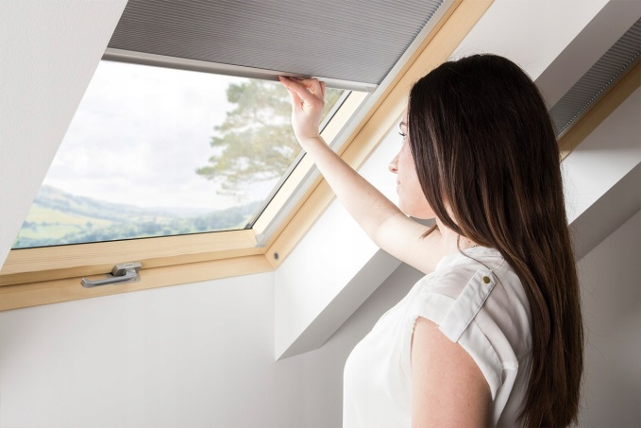
APS / APF New Line
плиссированные шторы
В шторе APF Blackout использован плиссированный материал шириной 25 мм с дополнительным покрытием, обеспечивающим затемнение помещения.
затемнение помещения;
удобное управление шторой с помощью верхней и/или нижней планки (система top-down);
возможность регулирования количества света;
частичная защита помещения от излишнего нагревания
возможность фиксировать штору в любом положении благодаря боковым направляющим;
возможность скрыть помещение от посторонних глаз.
В данной модели применена совершенно новая система управления: штору можно перемещать по высоте окна с помощью верхней и/или нижней планки (система top-down) и фиксировать в любом удобном положении.

Slide 11
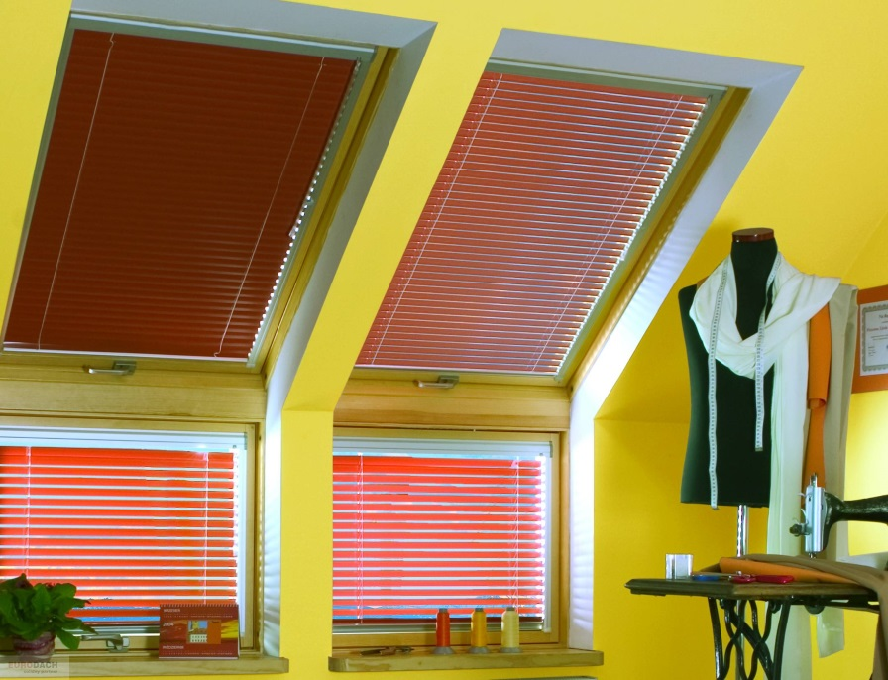
Жалюзи AJP
Конструкция жалюзи AJP для мансардных окон FAKRO позволяет как затемнить, так и создать интересную игру светотени в помещении.
Наличие боковых направляющих исключает провисание планок при малом угле наклона крыши.
возможность регулирования потока света с помощью изменения угла наклона перьев;
возможность частичного затемнения окна;
защита помещения от излишнего нагревания;
возможность без существенного затемнения скрыть помещение от посторонних глаз.

Slide 12
Дополнительные аксессуары для мансардных окон

Slide 13
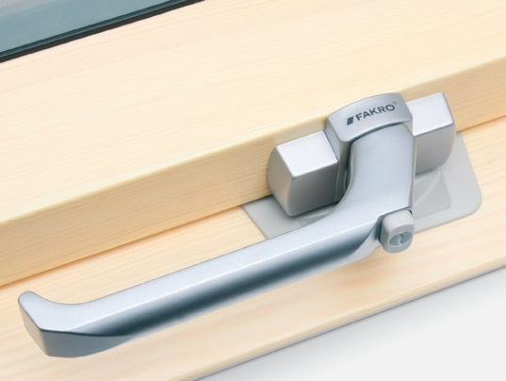
Ручка с замком ZBH
Надежная защита от случайного открывания детьми и дополнительная защита от взлома.
Ручка ZBH со встроенным замком устанавливается в нижней части окна вместо стандартной ручки. Имеет серебристый цвет. Предназначена для деревянных окон: среднеповоротных FT, с приподнятой осью поворота створки FYP, FDY, с комбинированным открыванием FP, FE.

Slide 14
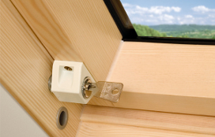
Оконный замок ZBL
Эстетичный оконный замок ZBL белого цвета устанавливается изнутри помещения в нижней части рамы и, не имея личинки снаружи, препятствует несанкционированному проникновению в мансарду.
Наличие замка также не позволит маленьким детям, оставшимся без присмотра, открыть створку и выпасть из окна.

Slide 15
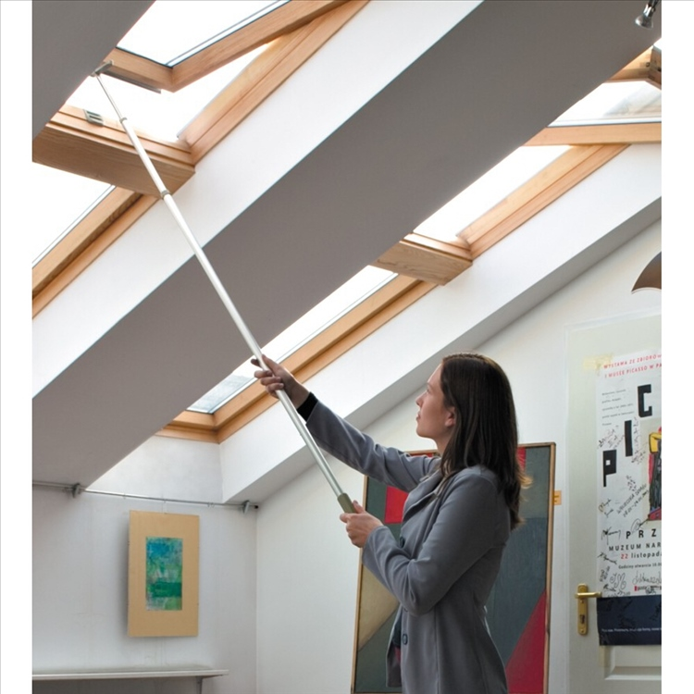
Универсальный телескопический стержень ZST
Универсальный телескопический стержень для управления окнами и аксессуарами ZST позволяет легко открывать высокорасположенные окна, а также управлять всеми видами внутренних аксессуаров (шторами и жалюзи).
Стандартная длина стержня ZST, изготовленного из алюминия, - 119 см, стержень может раздвигаться и фиксироваться на длине 134, 162, 190 и 218 см.

Slide 16
Спасибо за внимание!

